Slide 1
Пушня
Юрій Михайлович

Slide 2
Пушня
Юрій Михайлович
Пушня Юрій народився 06 березня 1974 року в с. Селище Баришівського району Київської області. В 1980-1989 роках навчався в Селищанській восьмирічній школі . Після закінчення школи вступив до Березанського СПТУ-25. В 1992 році був призваний до лав української армії, де отримав військову спеціальність “танкіст-навідник”. У березні 2015 році був мобілізований для участі в антитерористичній операції на сході України. Служив сапером під Волновахою до квітня 2016 року.

Slide 3
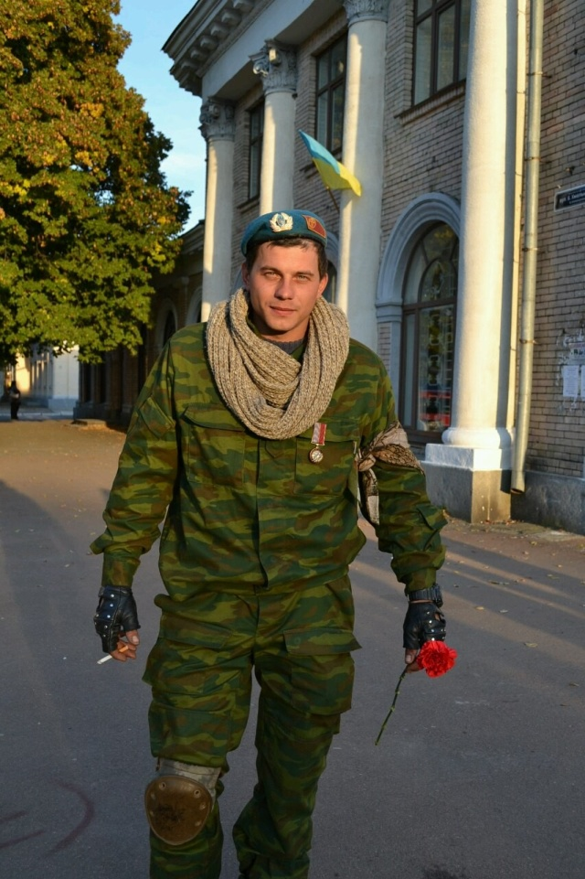
Яхно
Сергій Олександрович

Slide 4
Яхно
Сергій Олександрович
Яхно Сергій народився 17 лютого 1988 року в с. Селище Баришівського району Київської області. В 1995-2005 роках навчався в Селищанській середній школі . Закінчив професійне училище, отримав спеціальність “автоелектрик”. У 2006 році був призваний до лав української армії, демобілізувався у званні “сержант”. У 2014 році мобілізований для участі в антитерористичній операції на сході України. Перебував на блок-постах Донецької області та у
м. Маріуполі до квітня 2015 року.

Slide 5
Козачок
Володимир Анатолійович

Slide 6
Козачок
Володимир Анатолійович
Козачок Володимир
народився 12 січня 1973 року в
с. Середовка Згурівського району Київської області.
Середню освіту здобув у Гостролуцькій середній школі.
З 1991-1993 проходив службу в ЗСУ. Після армії навчався в педагогічному університеті на факультеті “Психологія” .
У зоні проведення антитерористичної операції перебував з лютого 2015 до квітня 2016 року.

Slide 7
Пархоменко
Андрій Вікторович

Slide 8
Пархоменко
Андрій Вікторович
Пархоменко Андрій у зоні
проведення антитерористичної операції перебував
з серпня 2014 до квітня 2015 року. Був командиром
2 відділення 4 взводу 1 окремої стрілецької роти
окремого стрілецького батальйону військової частини 3066.

Slide 9
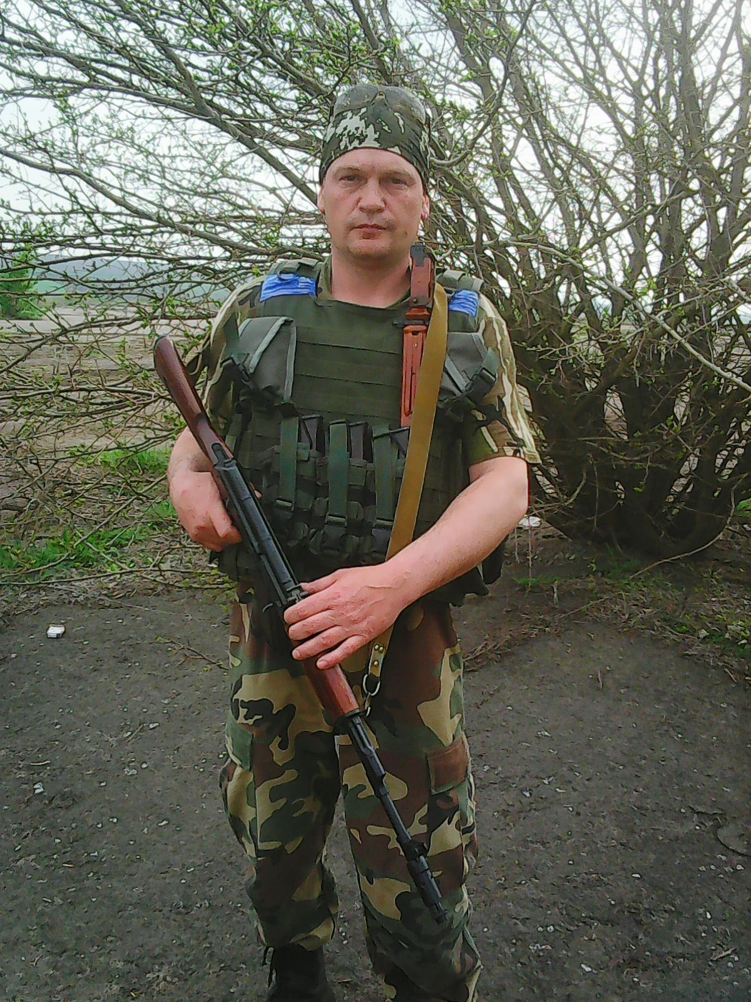
Попикін
Олексій Олексійович

Slide 10
Попикін
Олексій Олексійович
Попикін Олексій народився
11 квітня 1974 року у
м. Семипалатинськ Казахської РСР. Закінчив
Березанську середню школу №2.
Навчався в Березанському
СПТУ-25.
Проходив службу в ЗСУ
у 1992-1994 роках.
В зоні проведення антитерористичної операції перебував
з квітня по грудень 2015 року.

